Slide 1


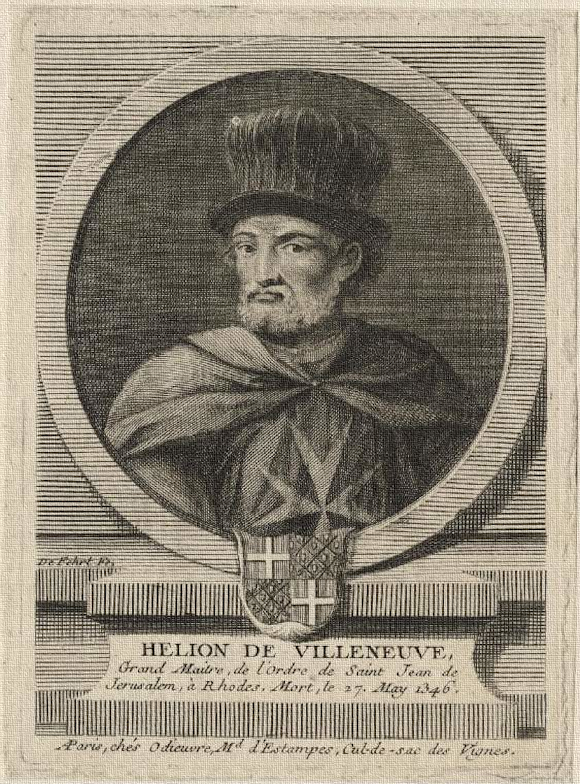
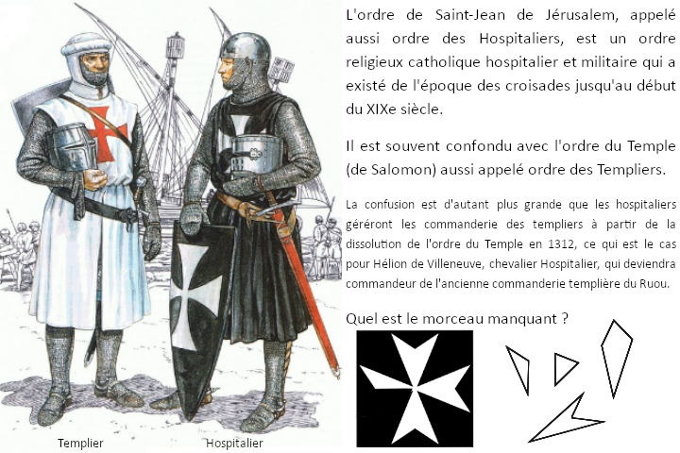



Les quartiers
Bienvenue sur la plaque
de l’oratoire
En résumé
Helion (ou Elion) De Villeneuve, est né vers 1270 en Provence et est mort le 27 mai 1346 à Rhodes…
Pour en savoir plus …
Pour les plus joueurs d’entre vous
Cliquez sur l’image pour avoir la réponse
Ville de Les Arcs sur Argens
Bastide Sainte
Cécile
Retrouvez toutes nos actualités
sur le site de la mairie des Arcs
ici

